Slide 1
Analisis Karakteristik Pasien Terhadap Diagnosis Kanker Payudara
M. Adi Ardiansyah Data Science - Batch 23B
Dibimbing

Slide 2
Daftar Isi
Latar Belakang
Tujuan
Dataset
EDA
Machine Learning
Kesimpulan

Slide 3
Latar Belakang
01
Kanker Payudara adalah kanker yang terbentuk di jaringan payudara. Kanker payudara terjadi ketika sel-sel pada jaringan di payudara tumbuh secara tidak terkendali dan mengambil alih jaringan payudara yang sehat dan sekitarnya.
Kanker Payudara menyumbang 11,6 persen dari total semua kasus kanker atau sekitar 2,4 juta pada Tahun 2022,
Kanker payudara merupakan jenis kanker yang paling banyak diidap oleh wanita.
Kanker ini juga menyebabkan sekitar 670 ribu kematian, atau 6.9 persen dari total kasus kematian akibat kanker.

Slide 4
Tujuan Penelitian
02
Membuat Machine Learning (ML) yang menganalisis hubungan antara karakteristik pasien dan hasil diagnosis kanker payudara untuk mendapatkan prediksi apakah pasien terkena kanker atau tidak.
Agar pasien segera mendapatkan penanganan lebih cepat dan tepat.
Mengurangi persentase kematian yang disebabkan olek kanker payudara.

Slide 5
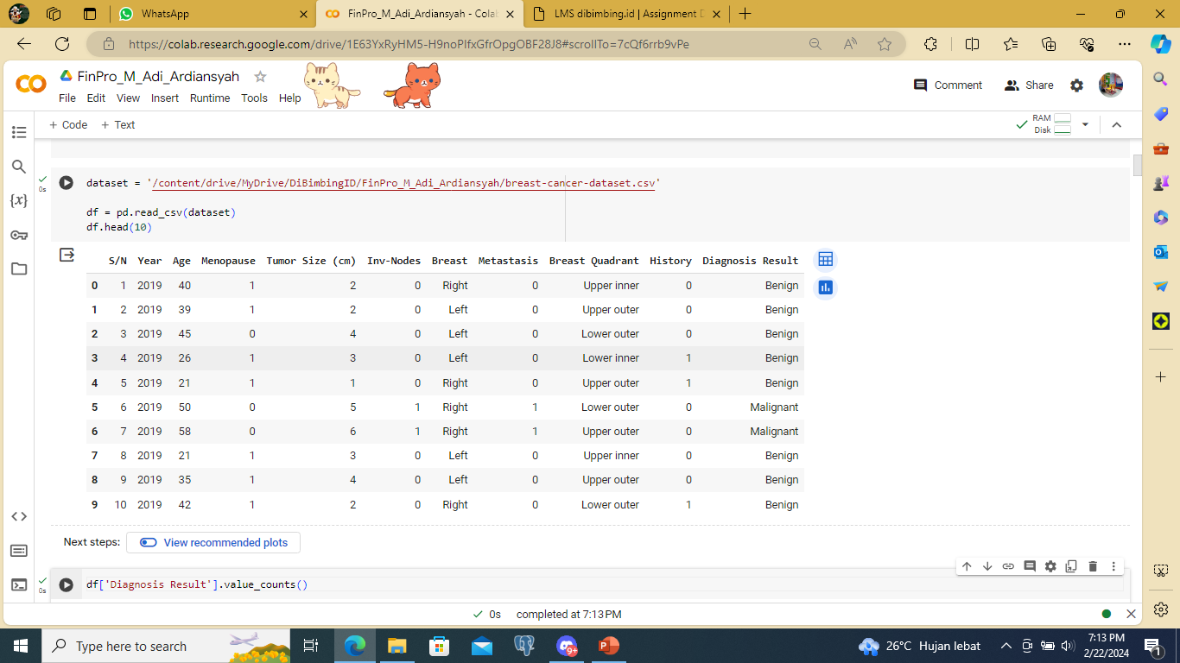
Dataset
03

Slide 6
Tentang Dataset
S/N = Serial Number. No Unik masing-masing pasien.
Year = Tahun Ketika diagnosis dilakukan.
Age = Umur pasien saat di diagnosis.
Menopause = Apakah pasien sedang mengalami menopause atau sudah melewati menopause pada saat diagnosis. 0 = Menopause 1 = Non Menopause.
Tumor Size = Ukuran Tumor dalam cm.
Involved-Nodes = Mengecek kelenjar getah bening . 0 = Tidak ada, 1 = Ada.
Breast = Bagian Payudara yang muncul tumor. Left atau Right.
Metastasis = Penyebaran sel kanker dari lokasi asal (Tumor Primer) 0 = tidak ada, 1 = ada.
Breast Quadrant = Keberadaan kelenjar dibagi 4 bagian dengan putting sebagai titik pusat.
History =Jika pasien atau keluarganya mempunyai rekam jejak kanker payudara, 0 = tidak ada 1 = ada.
Diagnosis Result = Hasil Diagnosis. Benign = Jinak / Sehat, Malignant = Ganas / Sakit.

Slide 7
EDA
04
QUESTION | YES | NO | N/A
Bagaimana penyebaran datanya? | ✖
Umur berapa kah yang paling banyak terkena Kanker? | ✖
Ukuran Tumor berapa yang menyebabkan Kanker? |  | ✖
Apakah Kanker Payudara bisa diturunkan? |  | ✖
Bagaimana jumlah kasus dari setiap tahunnya? | ✖
Bagaimana hubungannya dengan fitur yang lain? |  |  | ✖

Slide 8
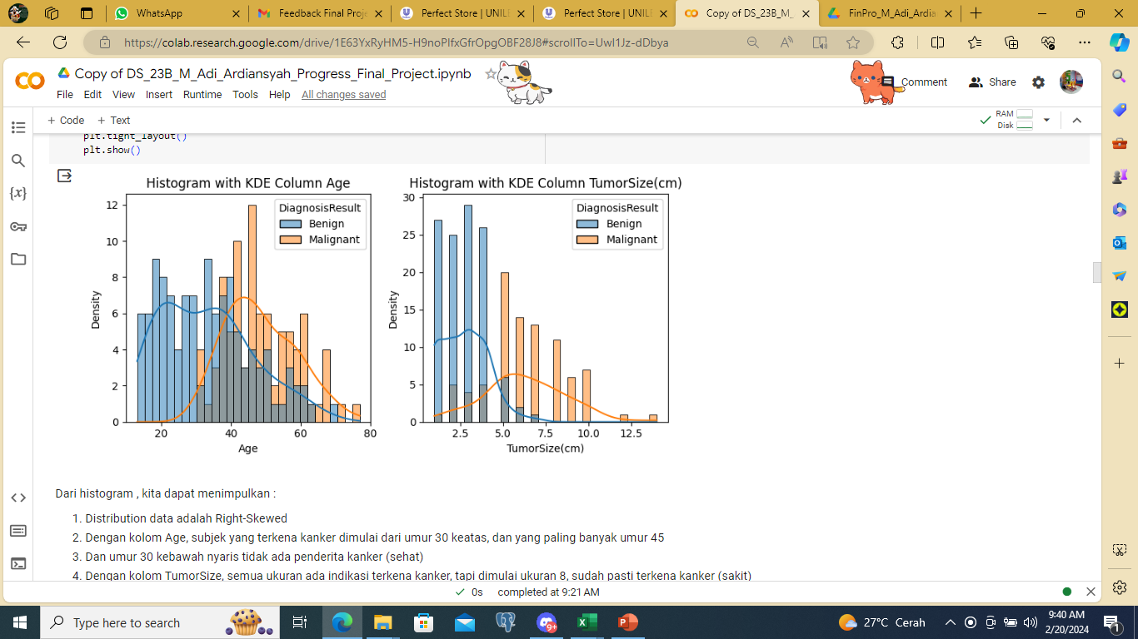
Age dan TumorSize
Kanker Payudara mulai terdeteksi pada umur 30 tahun, dan yang paling banyak terkena Kanker di umur 45 tahun
Umur dibawah 30 tahun 100% sehat
Dengan ukuran tumor, semua bisa terindikasi Kanker. Namun ukuran di atas 8cm terdiagnosis 100% kanker.

Slide 9
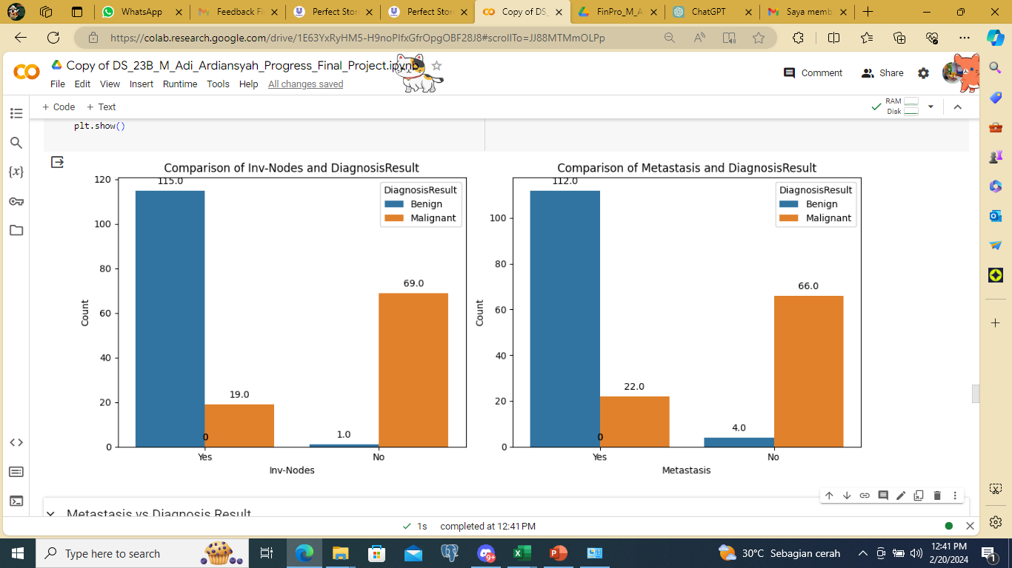
Inv-Nodes dan Metastasis
Inv-Nodes mengindikasi ada tidaknya kelenjar getah bening. Dengan tidak adanya kelenjar getah bening, meningkatkan diagnosis Kanker.
Metastasis atau penyebaran sel Kanker. Justru tidak adanya penyebaran meningkatkan diagnosis Kanker.
Ini juga menjawab kenapa semakin besar tumor semakin terdiagnosis Kanker

Slide 10
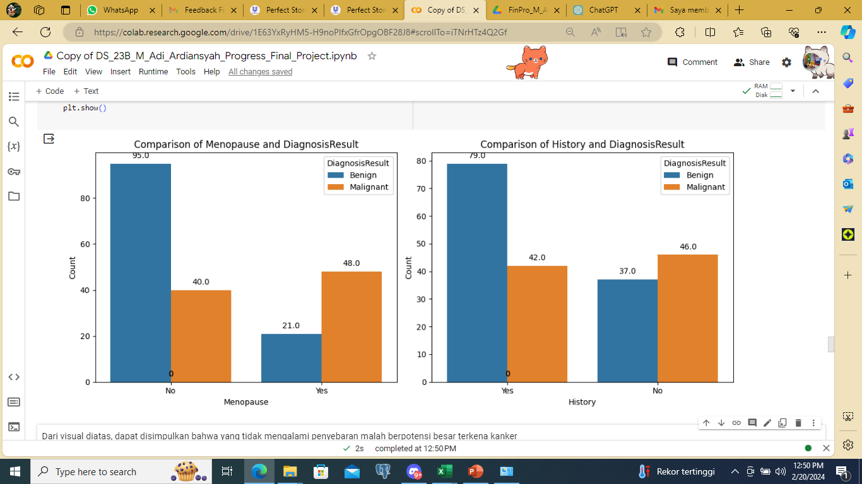
Menopause dan History
Baik mengalami Menopause atau History tetap saja ada peluang diagnosis Kanker

Slide 11
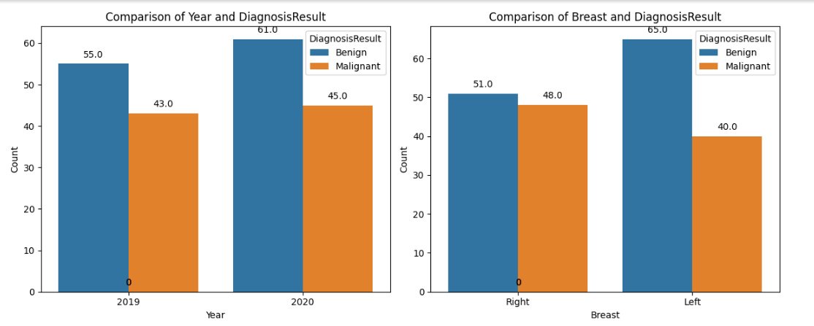
Year dan Breast
Terjadi peningkatan penderita Kanker dari tahun 2019 ke 2020
Posisi Tumor atau Kanker baik dada bagian Kanan (Right) atau (Left) tetap saja ada peluang diagnosis Kanker.

Slide 12
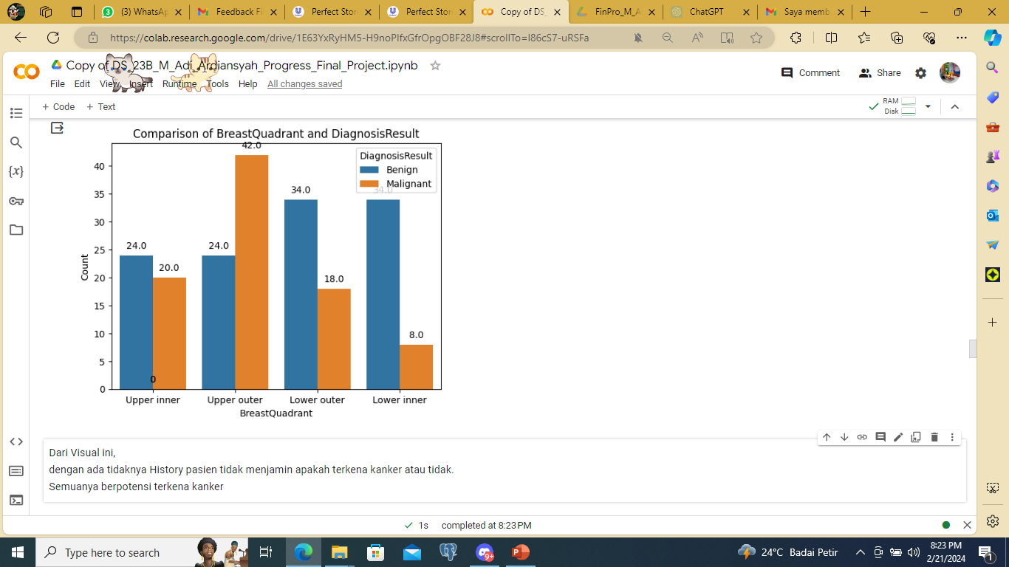
Breast Quadrant
Adalah lokasi Kelenjar getah bening dengan puting sebagai pusatnya.
Posisi Upper Outer memiliki peluang paling tinggi terdiagnosis Kanker.
Posisi Lower Inner memiliki peluang paling rendah terdiagnosis Kanker.
Namun, semuanya posisi tetap saja punya peluang terdiagnosis Kanker.

Slide 13
Scoring Key
05
Karena yang akan kita prediksi adalah suatu penyakit. Dan yang kita hindari adalah pasien yang diprediksi sehat tapi ternyata Kanker (False Negative),
Maka kita akan focus menggunakan Sensitivitas atau Recall.
Model Learning yang akan kita latih adalah :
KNN
Random Forest
Logistic Regression
Decision Tree

Slide 14
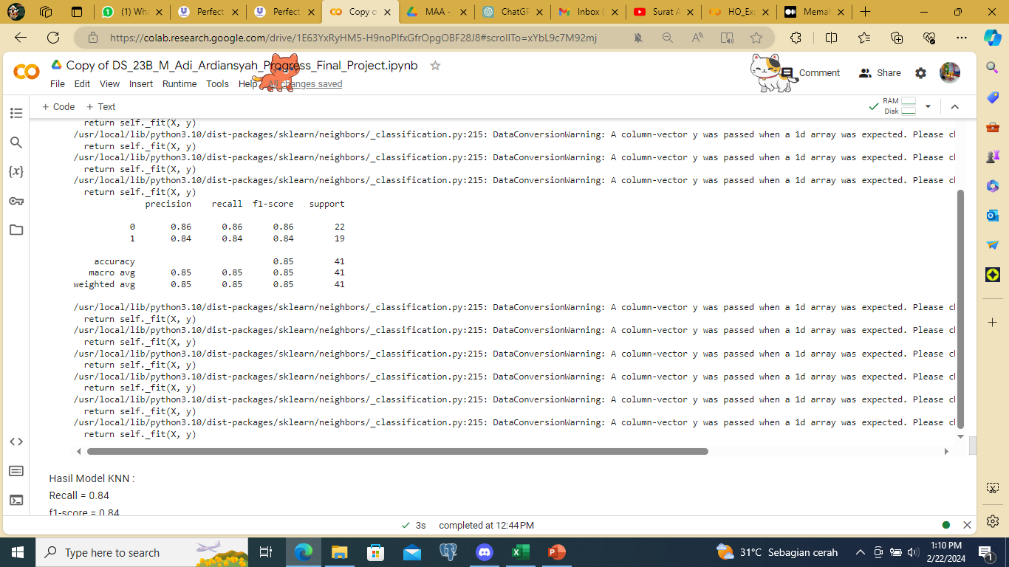
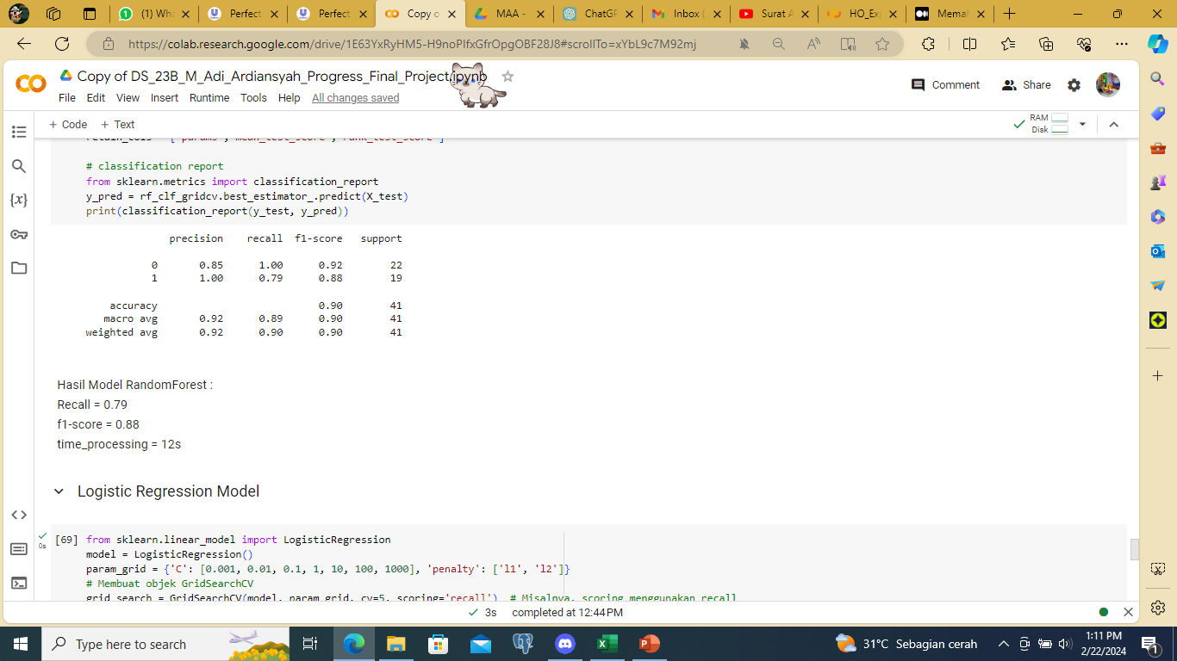
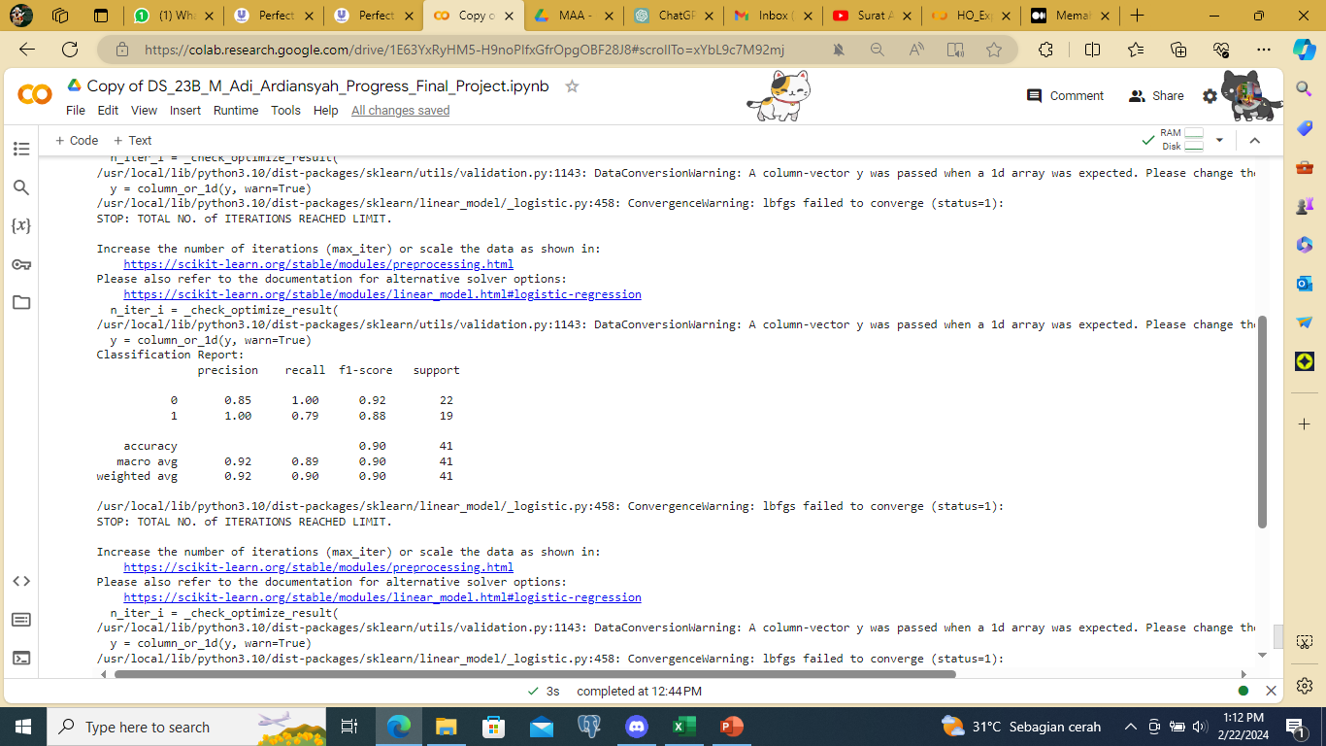
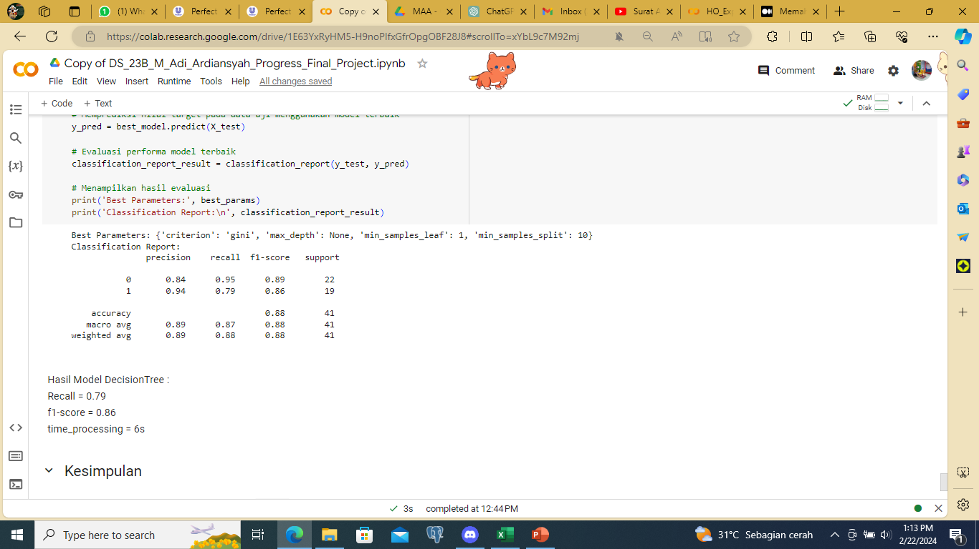
Hasil Machine Learning
KNN
Random Forest
Logistic Regression
Decision Tree

Slide 15
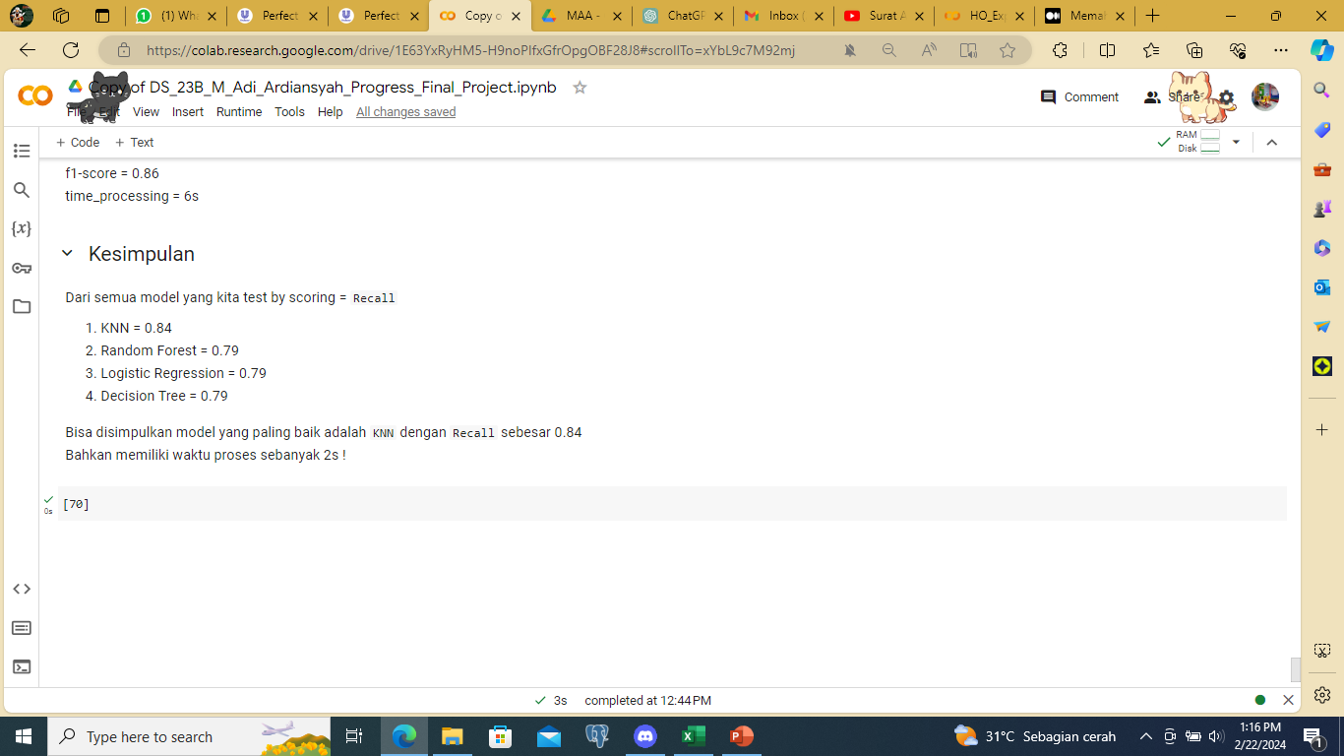
Hasil Training
06
Model yang terbaik berdasarkan Scoring : Recall adalah KNN Model. Dengan Recall sebesar 0.84 Bahkan memiliki waktu proses 2s !

Slide 16
Kesimpulan
07
Dengan menggunakan Machine Learning model KNN ini mendapat Scoring Recall sebesar 0.84.
Diharapkan Machine Learning bisa dengan cepat mendeteksi pasien Kanker Payudara. berdasarkan karakteristik pasien.
Sehingga bisa mendapatkan perawatan sedini mungkin agar menekan kematian yang disebabkan oleh Kanker Payudara.

Slide 17
My References
https://www.kaggle.com/datasets/fatemehmehrparvar/breast-cancer-prediction
Kanker Payudara - Gejala, Penyebab, dan Pengobatan | Halodoc
https://medium.com/@pararawendy19/memahami-metrik-pada-pemodelan-klasifikasi-29cd5b738ee7
Google.com
OpenAi.com

Slide 18
Terima Kasih !
Do you have any questions?
M. Adi Ardiansyah Dibimbing - Batch 23B
nodusranvier89@gmail.com
(27) M. Adi Ardiansyah | LinkedIn
Please keep this slide for attribution

